Slide 1

소쿠리 데이터 분석 대회
우리집소키움
박종상
강서연

Slide 2
CONTENTS
:: 분석의 지표
:: 구현 과정
:: 나름대로의 해석
:: 아쉬웠던 점

Slide 3
01
분석의 지표

Slide 4
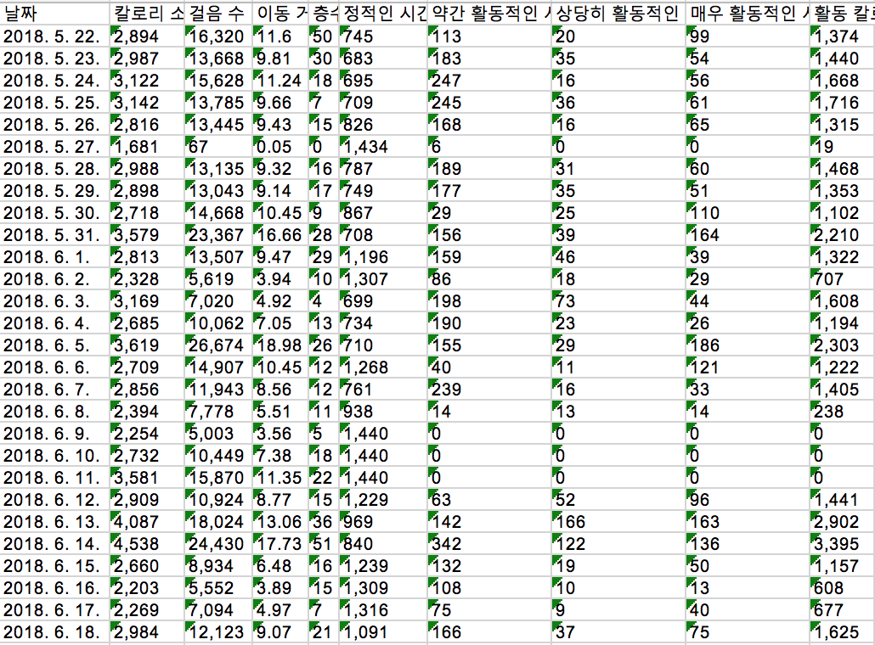
1 . 분석의 지표
비교적 수치가 일정하게 나오는 것을 확인하였다.
수치가 제대로 나오지 않아 적절하지 못하다고 판단

Slide 5
1 . 분석의 지표
걸음수와 소모한 칼로리를
지표로 잡기로 결정

Slide 6
02
구현 과정

Slide 7

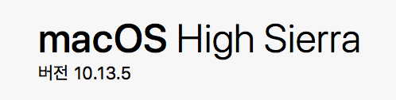
2 . 구현 과정
구현환경
언어 : R & Rstudio에서 진행
OS : Mac OS High Sierra
+

Slide 8
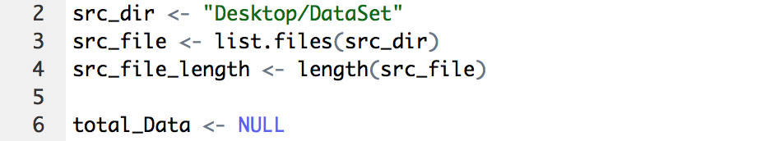
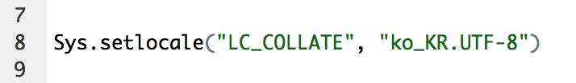
2 . 구현 과정

Slide 9
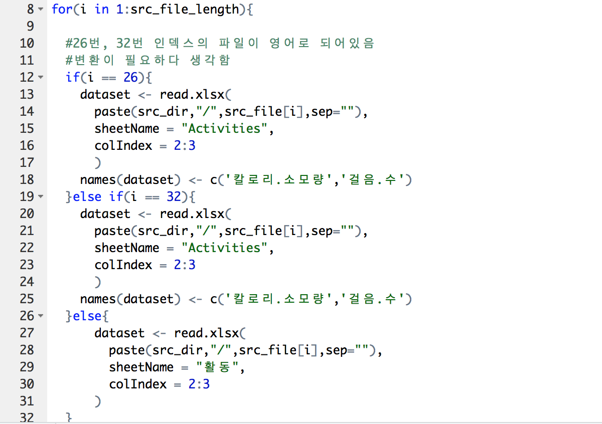
2 . 구현 과정

Slide 10
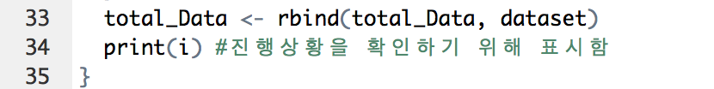
2 . 구현 과정

Slide 11
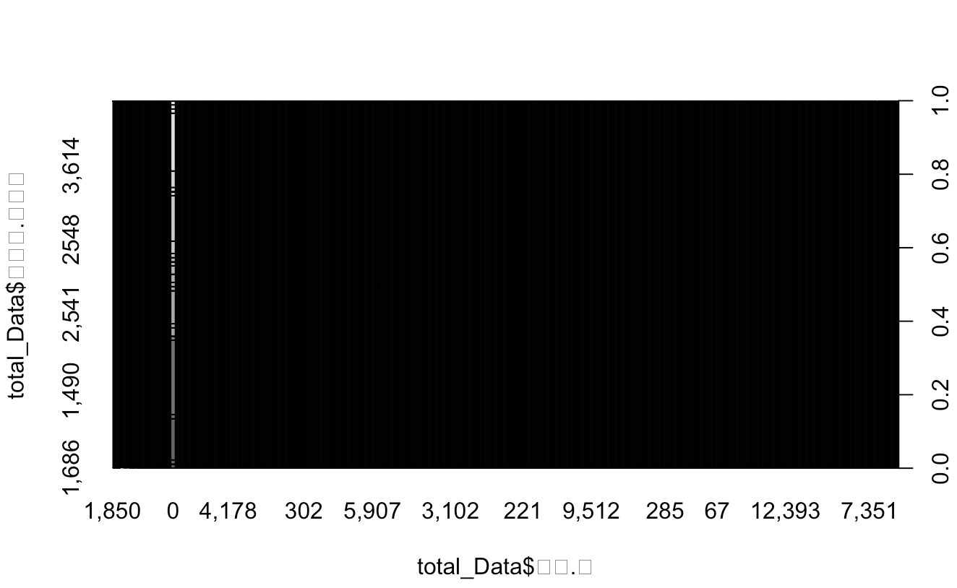
2 . 구현 과정

Slide 12
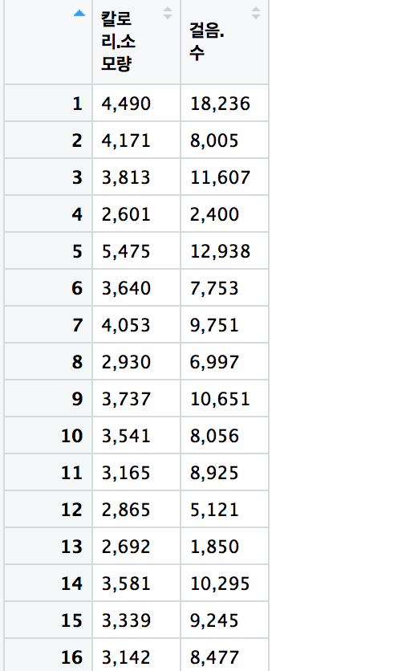
2 . 구현 과정

Slide 13
2 . 구현 과정

Slide 14
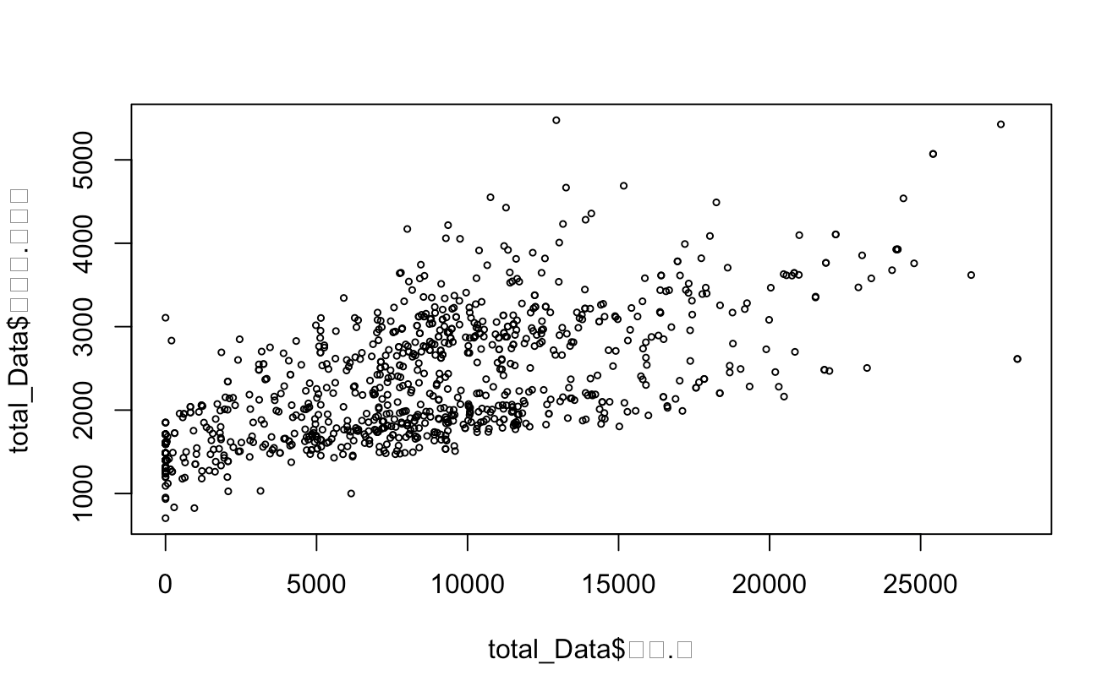
2 . 구현 과정

Slide 15
03
나름대로의 해석

Slide 16
3 . 나름대로의 해석

Slide 17
04
아쉬웠던 점

Slide 18

4 . 아쉬웠던 점

Slide 19
THANK YOU
소쿠리 데이터 분석 대회
THANK YOU
우리집소키움

